Slide 1
习题课
第一章
函数与极限
一、 函数
二、 连续与间断
三、 极限

Slide 2

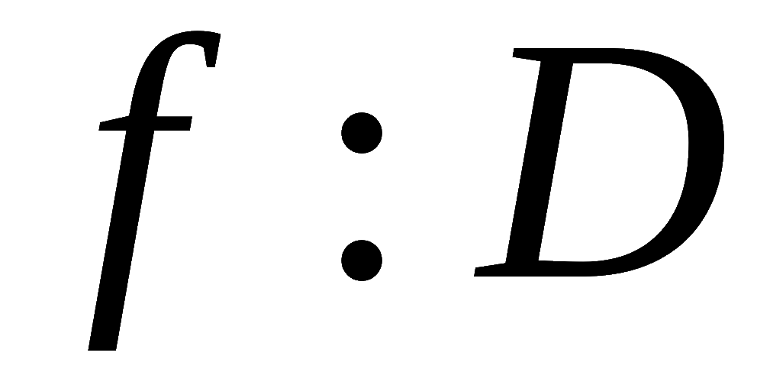
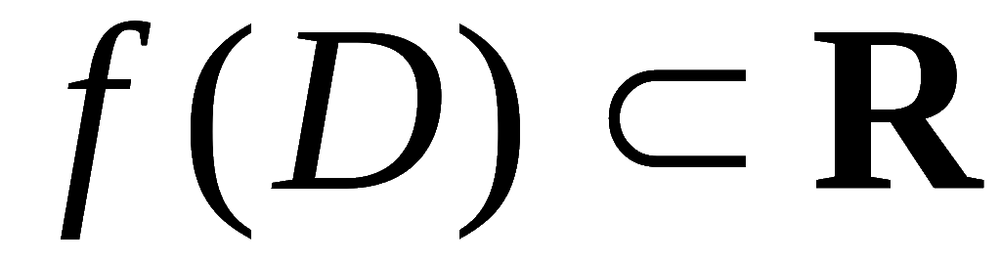
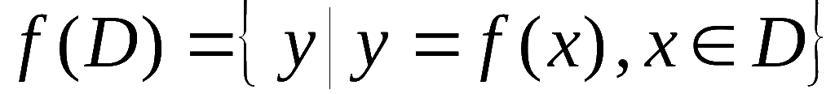


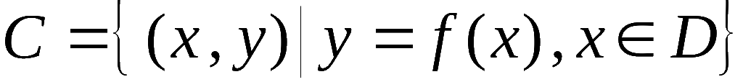



一、 函数
1. 概念
定义:
设
函数为特殊的映射:
定义域
值域
其中
图形:
( 一般为曲线 )
Notes:
运行时, 点击“（刘徽割圆术）”, 或按钮“刘徽”, 显示刘徽简介,并自动返回.

Slide 3
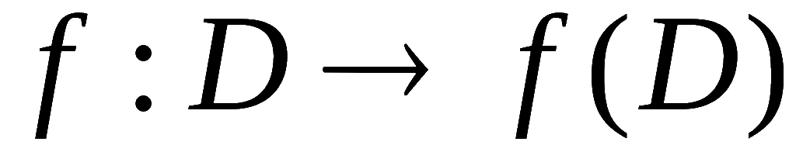
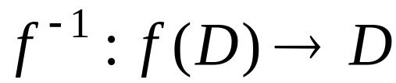

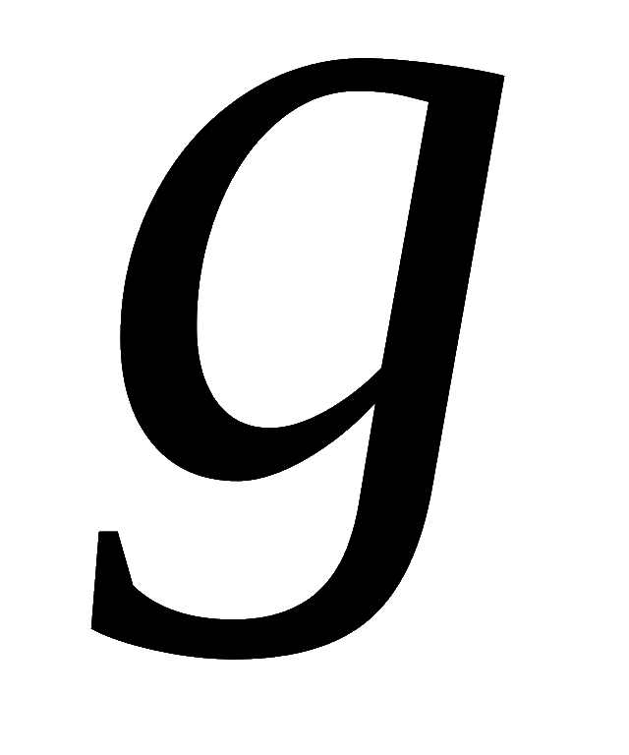
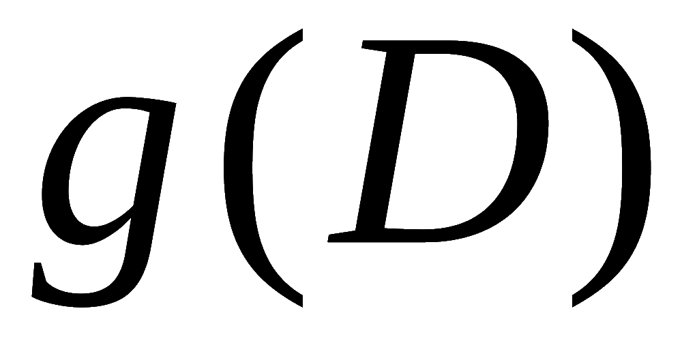
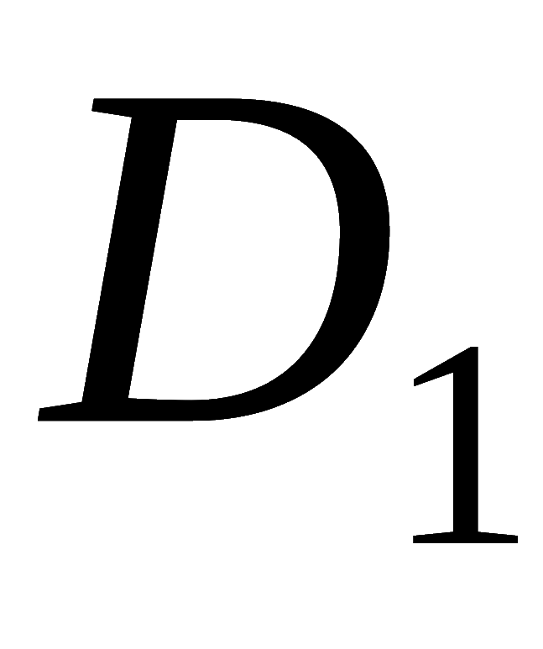
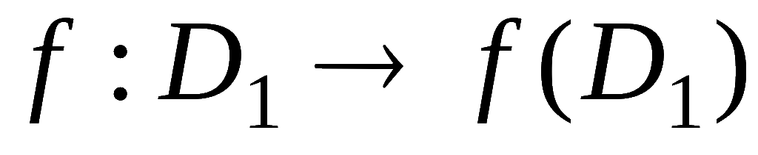
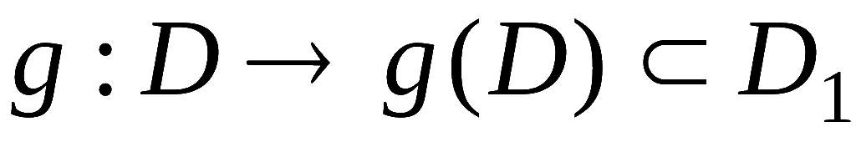

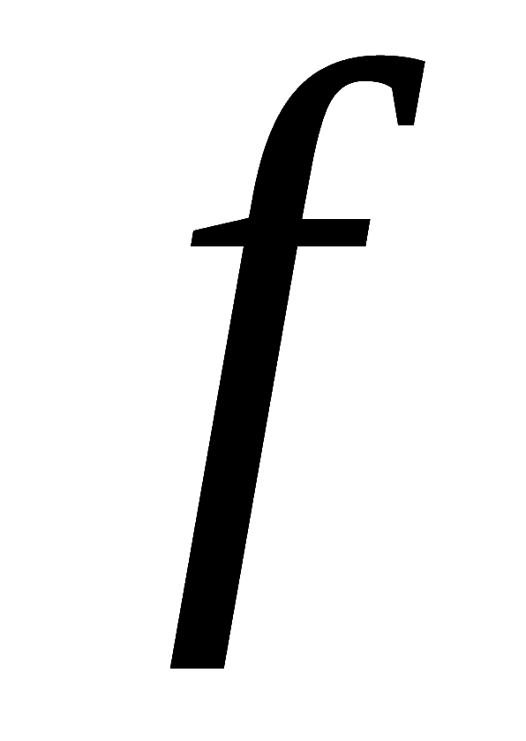

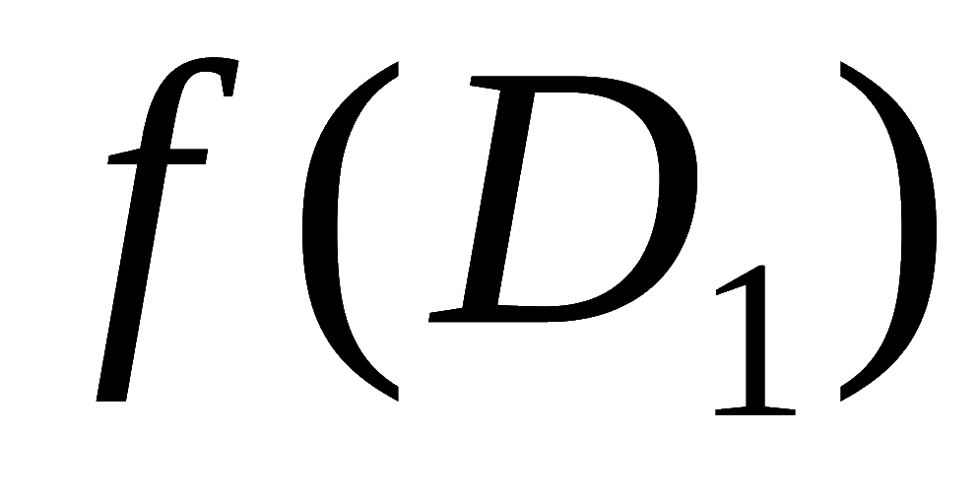
2. 特性
有界性 ,
单调性 ,
奇偶性 ,
周期性
3. 反函数
设函数
为单射,
反函数为其逆映射
4. 复合函数
给定函数链
则复合函数为
5. 初等函数
有限个常数及基本初等函数
经有限次四则运算与
复合而成的一个表达式的函数.

Slide 4

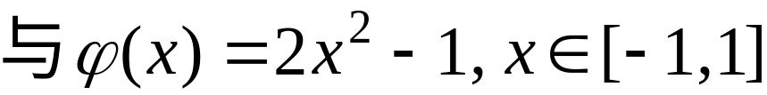
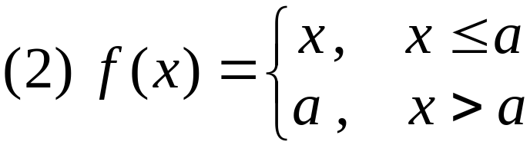
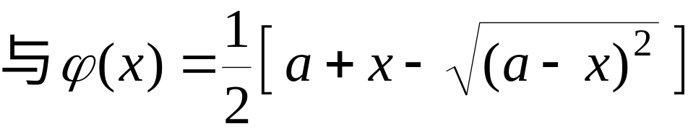
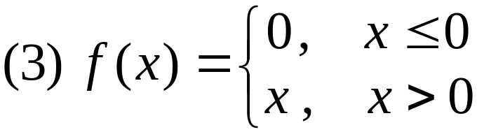

思考与练习
1. 下列各组函数是否相同 ? 为什么?
相同
相同
相同

Slide 5
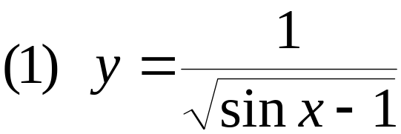
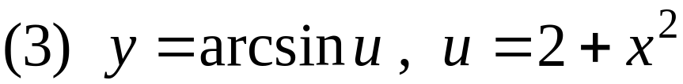
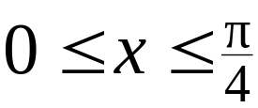



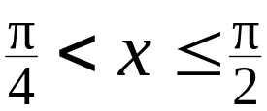
2. 下列各种关系式表示的 y 是否为 x 的函数? 为什么?
不是
是
不是
提示: (2)

Slide 6
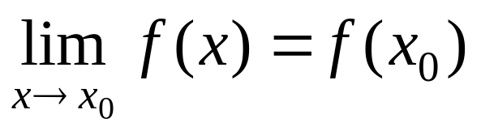
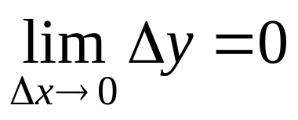
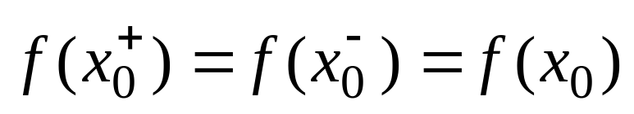

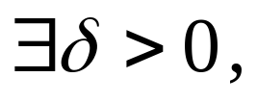
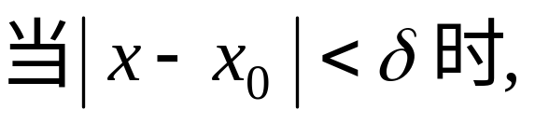
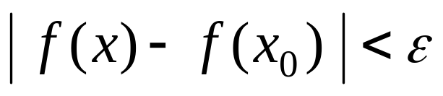
二、 连续与间断
1. 函数连续的等价形式
有
可去间断点
第一类间断点
跳跃间断点
2. 函数间断点
无穷间断点
第二类间断点
振荡间断点

Slide 7
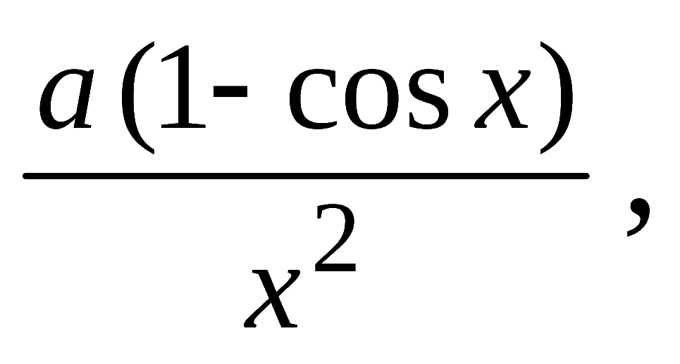
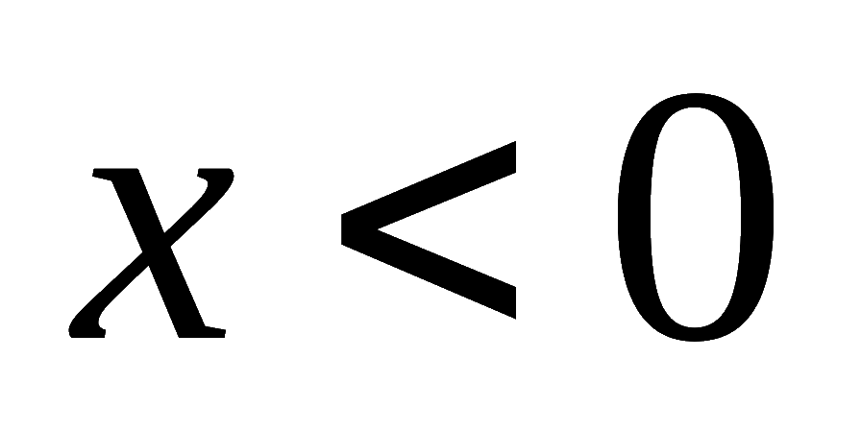
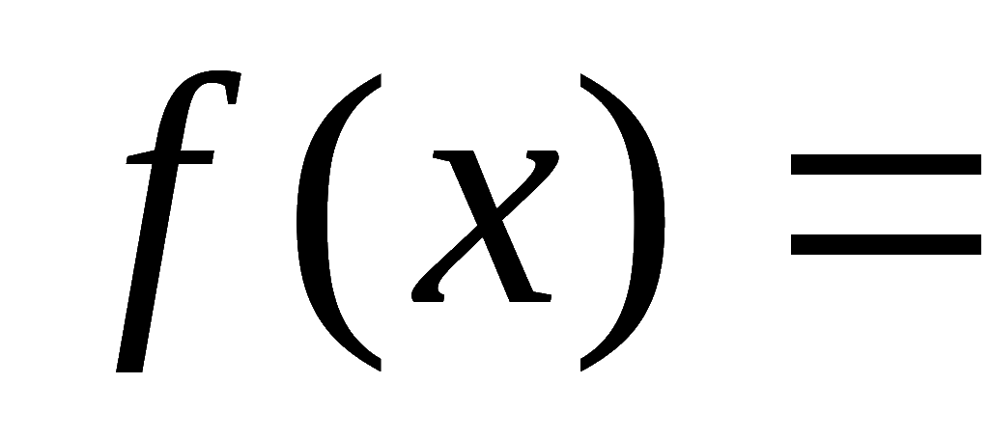
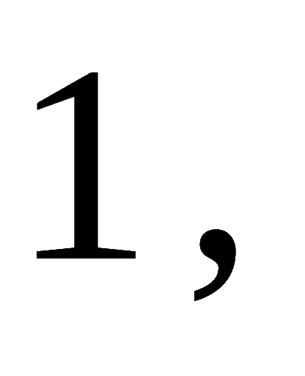

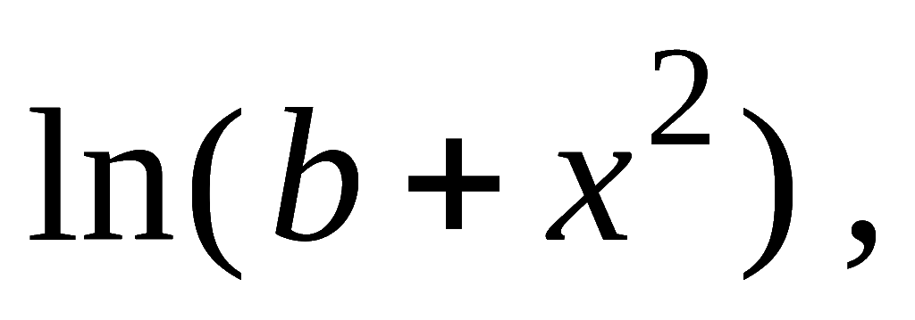
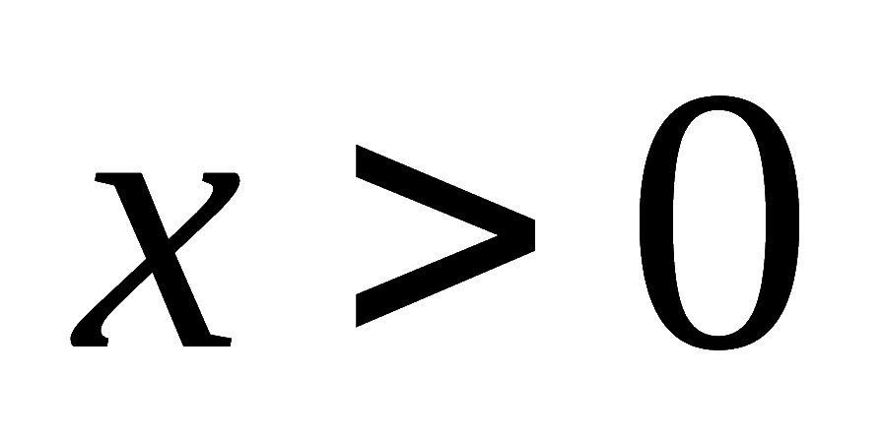


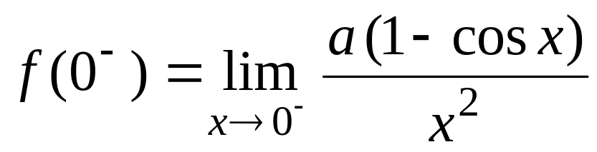
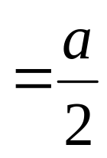
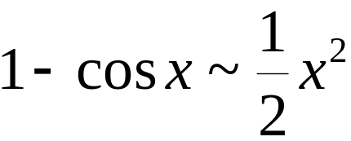
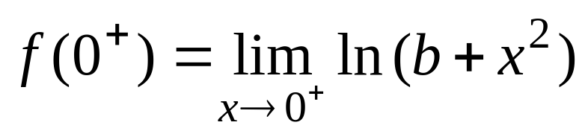

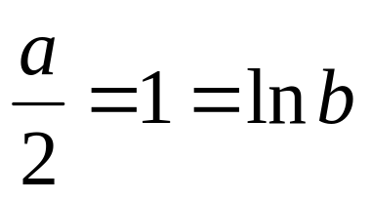
3. 闭区间上连续函数的性质
有界定理 ;
最值定理 ;
零点定理 ;
介值定理 .
例1. 设函数
在 x = 0 连续 , 则 a = , b = .
提示:

Slide 8
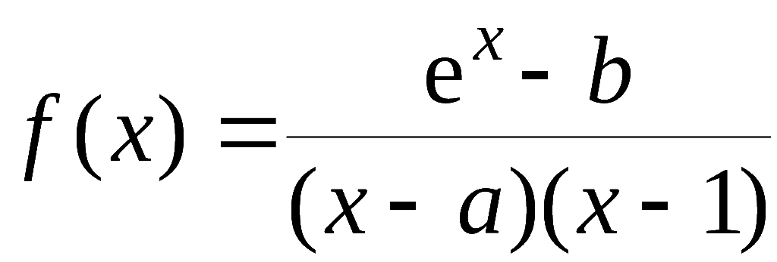
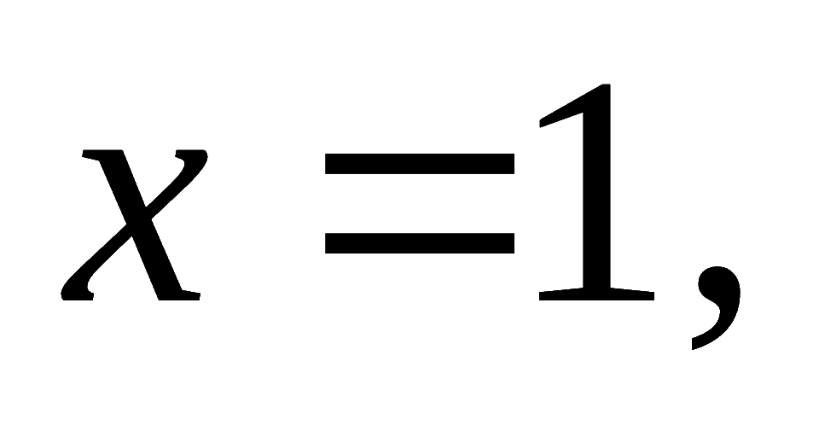
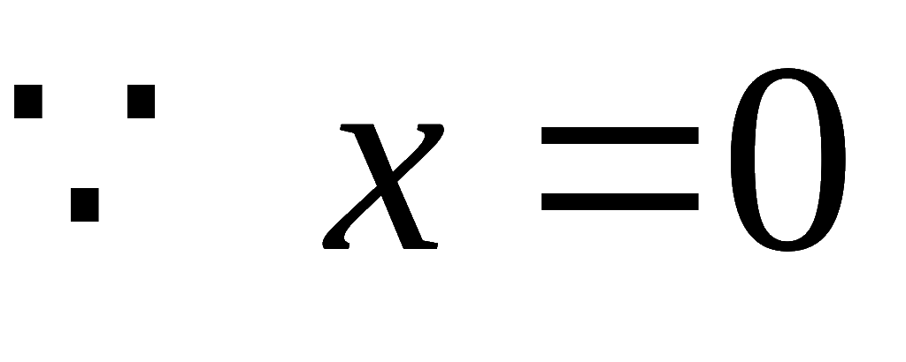
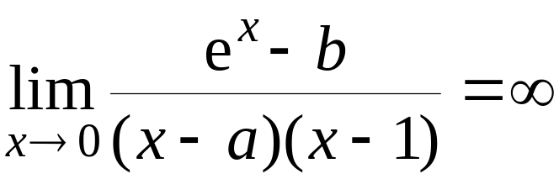
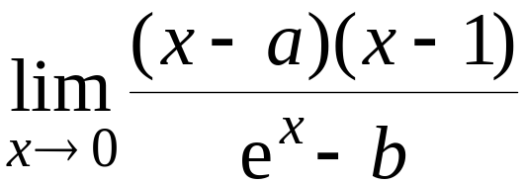
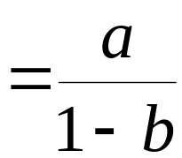


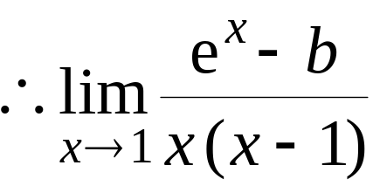
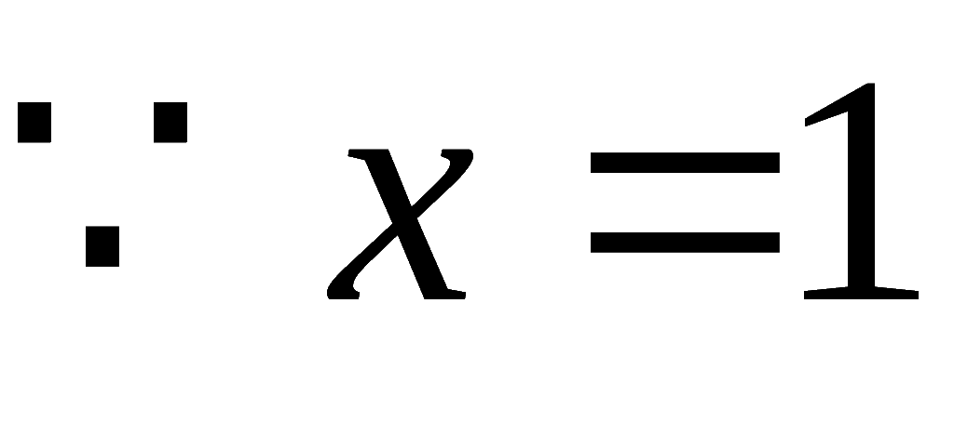
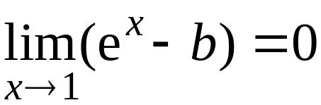
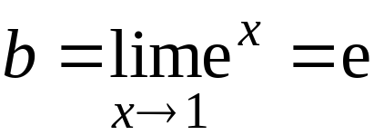
例2. 设函数
有无穷间断点
及可去间断点
试确定常数 a 及 b .
解:
为无穷间断点,
所以
为可去间断点 ,
极限存在

Slide 9
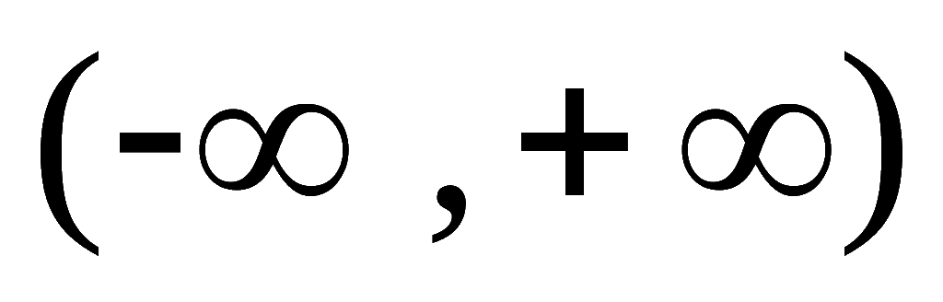
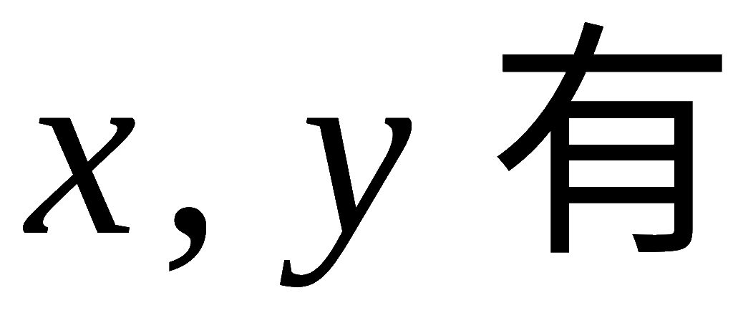






例3. 设 f (x) 定义在区间
上 ,
且对任意实数
, 若 f (x) 在
连续,
证明 f (x) 对一切 x 都连续 .
提示:

Slide 10













例4. 设
在
上连续, 且 a < c < d < b ,
证明:
必有一点
使
证:
故
即
由介值定理,
即

Slide 11











三、 极限
1. 极限定义的等价形式
(以 为例 )
(即 为无穷小)
有
2. 极限存在准则及极限运算法则

Slide 12

















3. 无穷小
无穷小的性质 ;
无穷小的比较 ;
常用等价无穷小:
4. 两个重要极限
或
注: 代表相同的表达式
5. 求极限的基本方法 ( 极限运算法则，变形为重要极限）
6. 判断极限不存在的方法（函数极限与数列极限关系）

Slide 13






例5. 求下列极限：
提示:
无穷小
有界

Slide 14








令

Slide 15














复习: 若
则有

Slide 16















例6. 确定常数 a , b , 使
解: 原式可变形为
故
于是
而

Slide 17






阅读与练习
1. 求
的间断点, 并判别其类型.
解:
x = –1 为第一类可去间断点
x = 1 为第二类无穷间断点
x = 0 为第一类跳跃间断点

Slide 18






2. 求
(2000考研)
解:
注意此项含绝对值
原式 = 1

Slide 19







3. 求
解: 令
则
利用夹逼准则可知
作业
P75 4 (1) , (4) ; 5 ; 8 ;
9 (2) , (3) , (6) ;
10; 11 ; 12 ; 13

